Slide 1
第一篇 卫星定位导航原理与方法 第三节 卫星自身位置的确定
《航空航天定位导航技术》
濮国梁
北京大学工学院

Slide 2
问 题
导航电文中包含了在某个龄期内卫星星历数据，由此可以推算该龄期内某个历元卫星的位置信息，从而为位置解算提供了参考站坐标。
卫星轨道怎么描述？卫星星历包含哪些内容？
卫星星历的精度如何保证？需要考虑哪些因素？
接收机如何通过卫星星历数据解算出卫星位置？

Slide 3
内容要点
一、GPS卫星轨道及其影响因素
二、GPS卫星的无摄运动与受摄运动模型
三、GPS卫星的坐标系转换问题
四、从导航电文计算出卫星位置

Slide 4
一、GPS卫星轨道及其影响因素

Slide 5
几个定义
轨道：
卫星在空间运行的轨迹。
轨道参数：
描述卫星轨道位置和状态的参数。

Slide 6
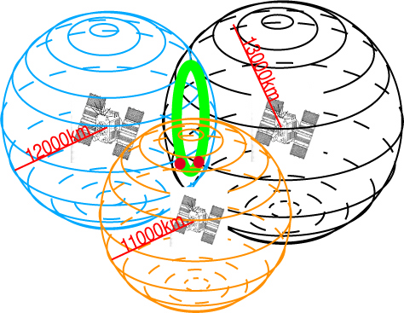
GPS卫星轨道的作用
轨道信息是GPS卫星导航定位的基础

Slide 7
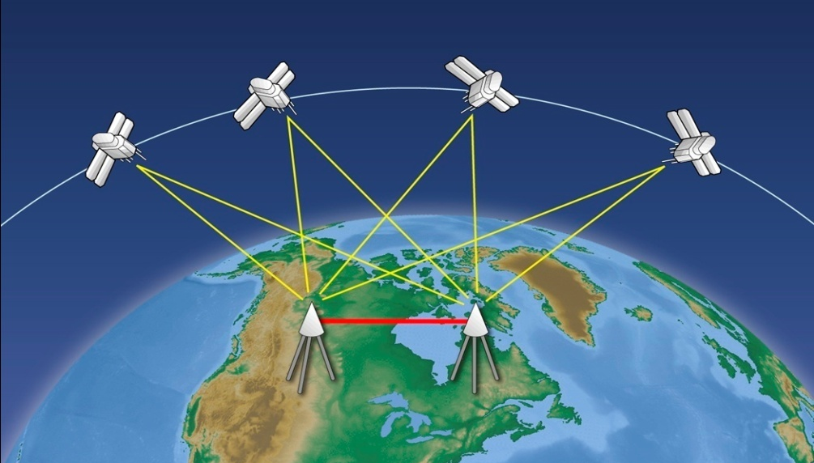
GPS卫星轨道的作用
精密的轨道信息是扩展GPS应用的前提。

Slide 8
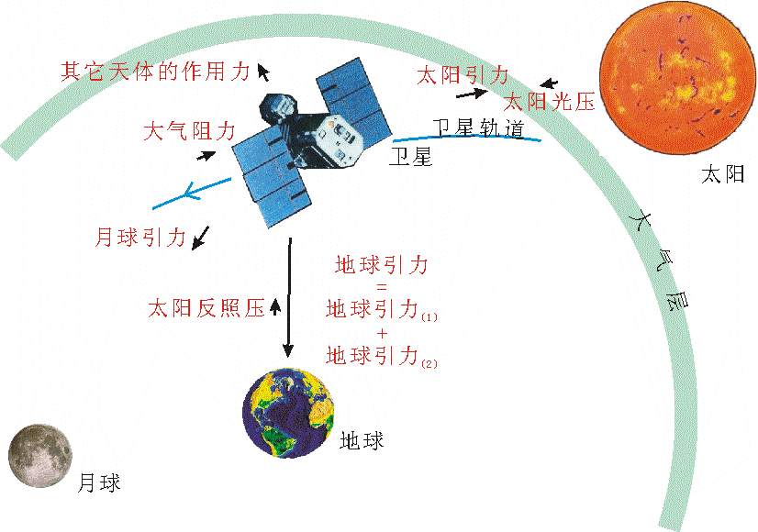
影响卫星轨道的因素
地球引力场的影响为主，其它作用力的影响相对要小的多。若假设地球引力场的影响为1，其它引力场的影响均小于10⁻⁵。

Slide 9
GPS卫星的无摄与受摄运动
通常把作用于卫星上的各种力按其影响的大小分为两类：
中心力 → 无摄运动与无摄轨道
是假设地球为均质球体的引力（质量集中于球体的中心），决定着卫星运动的基本规律和特征，由此决定的卫星轨道，可视为理想轨道，是分析卫星实际轨道的基础。
摄动力 → 受摄运动与受摄轨道（同时考虑中心力和摄动力）
包括地球非球形对称的作用力、日月引力、大气阻力、光辐射压力以及地球潮汐力等。摄动力使卫星的运动产生一些小的附加变化而偏离理想轨道，同时偏离量的大小也随时间而改变。

Slide 10
二、GPS卫星的无摄运动与受摄运动模型

Slide 11
2.1 卫星的无摄运动模型

Slide 12
2.1 卫星的无摄运动
卫星发射升至预定高度后，开始绕地球运行。假设地球为均质球体，根据万有引力定律，卫星的引力加速度为
G为引力常数，M为地球质量，m_{s}为卫星质量，r为卫星的地心向径。根据上式来研究地球和卫星之间的相对运动问题，在天体力学中称为两体问题。引力加速度决定了卫星绕地球运动的基本规律。卫星在上述地球引力场中的无摄运动，也称开普勒运动，其规律可通过开普勒定律来描述。

Slide 13
开普勒第一定律
定律：卫星的运行轨道是一个椭圆，该椭圆的一个焦点与地球的质心重合。
a
远地点
近地点
c
c
意义：阐明了卫星运行轨道的基本形态及其与地心的关系。

Slide 14
开普勒第二定律
定律：卫星的地心向径，即地球质心与卫星质心间的距离向量，在相同的时间内所扫过的面积相等。
t2
t1
S2
t1-t0 = t2-t1
S1 = S2
S1
远地点
近地点
t0
意义：表明卫星在椭圆轨道上的运行速度是不断变化
的，在近地点处速度最大，在远地点处速度最小。

Slide 15
开普勒第三定律
定律： 卫星运行周期的平方与轨道椭圆长半径的立方之比为一常量，等于GM的倒数。
假设卫星运动的平均角速度为n，则 ，可得：
意义：表明当开普勒椭圆的长半径确定后，卫星运行的周期和平均角速度也随之确定，且保持不变。

Slide 16
卫星无摄轨道的描述
卫星的无摄运动一般可通过一组适宜的参数来描述，但这组参数的选择并不唯一，其中应用最广泛的一组参数称为开普勒轨道参数或开普勒轨道根数。
开普勒轨道参数：共六个参数，三个确定了卫星轨道的形状、大小以及卫星在轨道上的瞬时位置，三个确定了卫星轨道相对天球坐标系中的位置和方向。

Slide 17
卫星无摄轨道的模型描述
a_{s}为轨道的长半径，e_{s}为轨道椭圆偏心率，这两个参数确定了开普勒椭圆的形状和大小。
Ω为升交点赤经：即地球赤道面上升交点与春分点之间的地心夹角。
i为轨道面倾角：即卫星轨道平面与地球赤道面之间的夹角。这两个参数唯一地确定了卫星轨道平面与地球体之间的相对定向。
ω_{s}为近地点角距：即在轨道平面上，升交点与近地点之间的地心夹角，表达了开普勒椭圆在轨道平面上的定向。
f_{s}为卫星的真近点角：即轨道平面上卫星与近地点之间的地心角距。该参数为时间的函数，确定卫星在轨道上的瞬时位置。

Slide 18
开普勒轨道参数示意图

Slide 19
关于真近点角
真近点角f_{s}的计算
在描述卫星无摄运动的6个开普勒轨道参数中，只有真近点角是时间的函数，其余均为常数。故卫星瞬间位置的计算，关键在于如何得到真近点角。
m″
b_{s}
a_{s}
r
E_{s}
f_{s}
a_{s}
a_{s}e_{s}
近地点

Slide 20
利用开普勒方程简化真近点角的描述
为了计算真近点角，引入两个辅助参数：
E_{s}—偏近点角 M_{s}—平近点角
M_{s}是假设量，若卫星运动的平均角速度为n，则 M_{s} =M₀+ n ( t - t₀ )，t₀为卫星过近地点的时刻，t为观测卫星时刻。
E_{s} = M_{s} + e_{s}sinE_{s} (开普勒方程)
可得真近点角：
m″
b_{s}
a_{s}
r
E_{s}
f_{s}
a_{s}
e_{s}
近地点

Slide 21
开普勒轨道根数→天球坐标系
无摄轨道模型中卫星位置的计算

Slide 22
用于计算真近点角
用于描述轨道形状
再看卫星导航电文的内容
用于描述轨道与
地球的方位关系

Slide 23
2.2 卫星的受摄运动模型

Slide 24
受摄运动的特点
受摄运动由于摄动力的变化和复杂性，是一个以时间为参量，以用统一函数描述的变量。
解决办法：
将连续时间切分成若干小的时间区间
为该时间区间设定一个时间参考点
在该时间区间内，以时间参考点为时间原点，利用精密测轨数据对受摄运动特性进行建模和拟合，以逼近真实值
卫星将相关模型参数广播至接收机
接收机收到模型参数后，将当前历元代入模型，计算得到卫星坐标

Slide 25
受摄运动的修正模型
平均角速度的修正模型：
升交点赤经的修正模型：
轨道倾角的修正模型：
近地点角距的修正模型：
卫星向径的修正模型：
修正值=无摄运动值 + 一次改正项 + 球谐函数改正项

Slide 26
2.3 再看卫星星历

Slide 27
GPS卫星星历
卫星星历是描述卫星运动轨道的信息，是一组对应某一时刻的轨道根数及其变率。
根据卫星星历可以计算出某一时间段内任一时刻的卫星位置及其速度。
GPS卫星星历分为历书、预报星历（广播星历）和后处理星历（精密星历）。
广播星历每小时更新一次，目前预报星历的精度为20米左右。

Slide 28
各种星历的比较
星历类型 | 误差 | 主要影响因素 | 备注
历书 | 数千米 | 取决于数据龄期，龄期越长，误差越大 | 卫星发布，有效期1周左右
广播星历 | 20至40米 →目前约1米 | 甚至更高 | 卫星发布，1小时更新一次，有效期2小时
精密星历 | 0.05~0.02米 | 取决于滞后时间，滞后时间越长，测算精度越高 | 地面网发布，15分钟更新一次，长时间有效

Slide 29
导航电文中的参数
卫星星历参数共16个，其中包括1个参考时刻，6个相应参考时刻的开普勒轨道参数和9个反映摄动力影响的参数。
t_{0e}——参考历元
M₀——参考时刻的平近点角
e_{s}——轨道偏心率
a_{s}^{1/2}——轨道长半径的平方根
Ω₀——参考时刻的升交点赤经
i₀——参考时刻的轨道倾角
ω_{s}——近地点角距
6个轨道参数

Slide 30
导航电文中的参数
——升交点赤经变化率
——轨道倾角变化率
Δn ——由精密星历计算得到的卫星平均角速度与按给定参数
计算所得的平均角速度之差。
C_{uc} , C_{us}——升交距角的余弦、正弦调和改正项振幅
C_{rc} , C_{rs} ——卫星地心距的余弦、正弦调和改正项振幅
C_{ic} , C_{is} ——轨道倾角的余弦正弦调和改正项振幅
9个摄动力修正项
AODE——星历数据的龄期（外推星历的外推时间间隔）
代表当前星历模型的时间置信区间。

Slide 31
三、卫星坐标系转换问题

Slide 32
问 题
航天领域为便于描述卫星二体运动轨道，通常采用不考虑地球自转因素的天球坐标系，而接收机的解算输出为与地球固联的经纬度坐标体系。因此在接收机解算位置前，必须把导航电文中天球坐标系中的卫星位置转换到地固坐标系中。如何转？需要考虑哪些因素？

Slide 33
3.1 卫星定位导航中的常用坐标系统

Slide 34
卫星定位导航常用的坐标系统
在卫星定位导航应用中，通常采用三类坐标系统：
一、空固坐标系统
该坐标系与地球自转无关，对描述卫星运行位置和状态极为方便
二、地固坐标系统
该系统与地球固联，对表达测站的地球上的位置尤为方便
三、地图坐标系统
该系统与纸质平面地图坐标吻合，符合实际制图中的应用习惯

Slide 35
坐标系之间的转换
卫星导航电文播发
采用空固坐标系描述，与地球自转无关
接收机位置解算
需将卫星的坐标，从空固坐标系转换到地球坐标系
在地球坐标系中进行多星联合解算，以获取自身位置
导航应用
既可以在地球坐标系中以经纬度方式导航
也可以在地图坐标系中以投影坐标方式导航

Slide 36
3.2 空固坐标系统

Slide 37
天球及相关概念
天球：指以地球质心为中心，半径r为任意长度的一个假想球体。为建立球面坐标系统，必须确定球面上的一些参考点、线、面和圈。
天轴与天极：地球自转轴的延伸直线为天轴，天轴与天球的交点Pn(北天极)Ps(南天极)称为天极。
天球赤道面与天球赤道：通过地球质心与天轴垂直的平面为天球赤道面，该面与天球相交的大圆为天球赤道。
天球子午面与天球子午圈：包含天轴并经过地球上任一点的平面为天球子午面，该面与天球相交的大圆为天球子午圈。

Slide 38
黄道：地球公转的轨道面与天球相交的大圆，即当地球绕太阳公转时，地球上的观测者所见到的太阳在天球上的运动轨迹。黄道面与赤道面的夹角称为黄赤交角，约23.5⁰。
黄极：通过天球中心，垂直于黄道面的直线与天球的交点。靠近北天极的交点称北黄极，靠近南天极的交点称南黄极。
春分点：当太阳在黄道上从天球南半球向北半球运行时，黄道与天球赤道的交点。

Slide 39
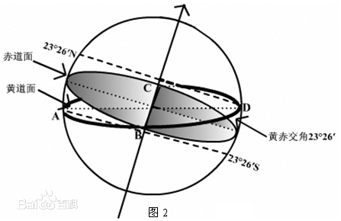
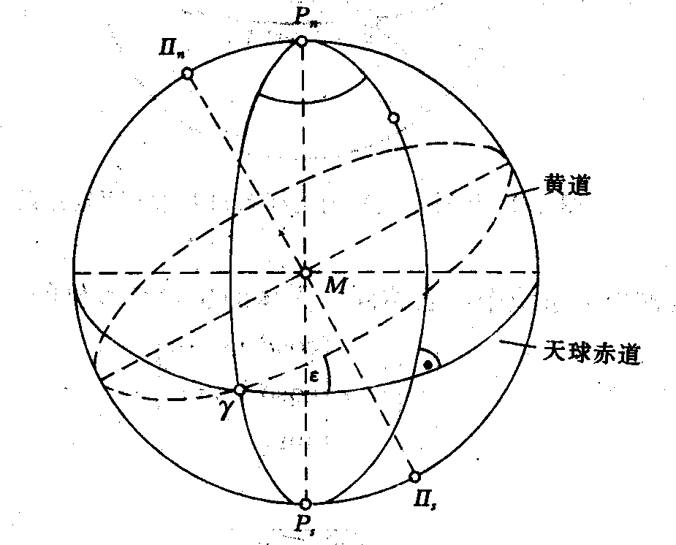
春分点和天球赤道面是建立参考系的重要基准点和基准面。

Slide 40
天球坐标系的定义
在天球坐标系中，任一天体的位置可用天球空间直角坐标系和天球球面坐标系来描述。
天球空间直角坐标系的定义：原点位于地球的质心，z轴指向天球的北极P_{n}，x轴指向春分点γ，y轴与x、z轴构成右手坐标系。
天球球面坐标系的定义：原点位于地球的质心，赤经α为含天轴和春分点的天球子午面与经过天体s的天球子午面之间的交角，赤纬δ为原点至天体的连线与天球赤道面的夹角，向径r为原点至天体的距离。

Slide 41
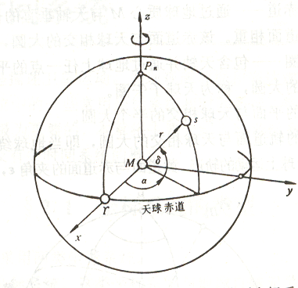
天球空间直角坐标系与天球球面坐标系
天球空间直角坐标系与天球球面坐标系在表达同一天体的位置时是等价的，二者可相互转换。

Slide 42
岁差与章动的影响
天球坐标系假定地球的自转轴在空间的方向上是固定的，春分点在天球上的位置保持不变。
岁差：实际上地球接近于一个赤道隆起的椭球体，在日月和其它天体引力对地球隆起部分的作用下，地球在绕太阳运行时，自转轴方向不再保持不变，此现象被称为岁差。
章动：在日月引力等因素的影响下，真北天极将绕平北天极产生旋转，轨迹大致为椭圆。这种现象称为章动。

Slide 43
建立标准--协议天球坐标系
由于岁差和章动的影响，瞬时天球坐标系的坐标轴指向不断变化，在这种非惯性坐标系统中，不能直接根据牛顿力学定律研究卫星的运动规律。
协议天球坐标系:
为建立一个与惯性坐标系相接近的坐标系，通常选择某一时刻t₀作为标准历元，并将此刻地球的瞬时自转轴（指向北极）和地心至瞬时春分点的方向作为z轴和x轴，由此构成的空固坐标系
为了在数学上统一航天器的位置描述，通常使用协议天球坐标系，由此可见，在精确描述一个航天器的位置时，必须明确该时刻与标准历元间的时间差

Slide 44
3.3 地固坐标系统

Slide 45
地固坐标系统
地固坐标系
由于天球坐标系与地球自转无关，导致地球上一固定点在天球坐标系中的坐标随地球自转而变化，应用不方便。为了描述地面观测点的位置，有必要建立与地球体相固联的坐标系—地球坐标系

Slide 46
地球坐标系的基本定义
原点：
地球质心
X轴：
指向格林尼治本初子午面与赤道面的交点
Z轴：
垂直于赤道面，指向北极
Y轴：
Y轴与X、Z轴构成右手坐标系
地球坐标系有两种表达方式：
大地坐标系
空间直角坐标系

Slide 47
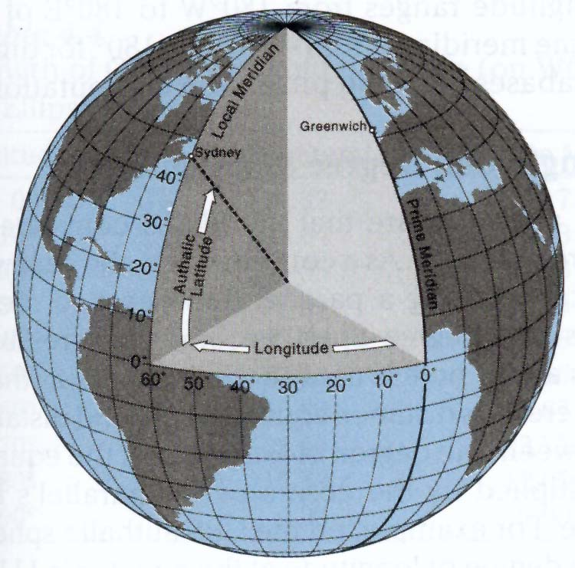
大地坐标系
大地坐标系：
地球表面上的定位问题，是与人类的生产活动、科学研究及军事国防等密切相关的重大问题。
确定地面点或空间目标位置所采用的参考系称为大地坐标系。
常用两种坐标系：
大地经纬度坐标系
地心经纬度坐标系

Slide 48
（1）大地经纬度坐标系
大地经纬度：表示地面点在参考椭球面上的位置，用大地经度λ、大地纬度 ϕ 和大地高 H 表示。
大地经度λ：指参考椭球面上某点的大地子午面与本初子午面间的两面角。东经为正，西经为负。
大地纬度ϕ：指参考椭球面上某点的垂直线（法线）与赤道平面的夹角。北纬为正，南纬为负。

Slide 49
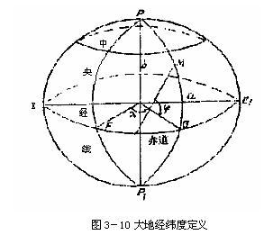

Slide 50
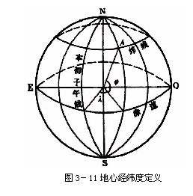
地心经纬度：即以地球椭球体质量中心为基点，地心经度同大地经度λ ，地心纬度是指参考椭球面上某点和椭球中心连线与赤道面之间的夹角y 。

Slide 51
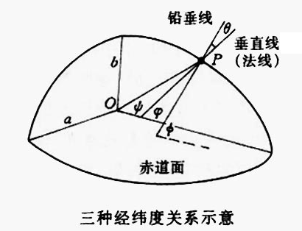
在地图学中，以大地经纬度定义地理坐标。
在地理学研究及地图学的小比例尺制图中，通常将椭球体当成正球体看，采用地心经纬度。

Slide 52
极移对地球坐标系的影响
地球的极移现象
地球自转轴相对于地球体的位置不是固定的，地极点在地球表面上的位置随时间而变化的现象称为极移。
问题：
如果地极老是在变化，地球坐标系的Z轴无法固定
Z轴无法固定，地球坐标系则不成立
解决方案：
协议地球坐标系

Slide 53
协议地球坐标系
协议地极的定义：
国际天文学联合会和大地测量学协会（CIO）在1967建议，采用国际上5个纬度服务站所确定的平均地极位置作为基准点，平极的位置是相应上述期间地球自转轴的平均位置，通常称为国际协议原点。
协议赤道的定义：
与协议地极对应的赤道面称为平赤道面或协议赤道面。
协议地球坐标系
以协议地极为基准点的地球坐标系称为协议地球坐标系
为了统一数学描述，前述大地坐标系、地球空间直角坐标系均基于协议地球坐标系

Slide 54
天球坐标系与地球坐标系的转换
问题：
卫星的坐标采用协议天球坐标系描述，接收机解算采用协议地球坐标系描述，如何将使接收机能够解算？
解决方案：
将卫星的协议天球坐标系坐标，转换为协议地球坐标系下的坐标
转换过程
协议天球坐标系→平天球坐标系（消除岁差问题）→真天球坐标系（消除章动问题）→真地球坐标系（春分点向格林尼治原点旋转）→协议地球坐标系（消除极移问题）

Slide 55
北斗系统的地固坐标系--CGCS2000
军事测绘部门对“1980西安坐标系”的椭球参数进行变换和平移，建立了“新1954北京坐标系”，并于1978—1988年利用国内外天文、大地、重力和卫星观测资料，建立了我国的“地心坐标系”。
20世纪90年代以来，国家有关部门联合建立了2000国家GPS大地控制网，2003年通过联合处理建立了我国新一代与国际地球参考系接轨的高精度地心坐标系—“2000中国大地坐标系”。“2000中国大地坐标系”于2008年正式启用。

Slide 56
GPS系统的地固坐标系—WGS84
在全球定位系统中，为了确定用户接收机的位置，GPS卫星的瞬时位置通常应化算到统一的地球坐标系统。
1987年1月10日开始采用改进的大地坐标系统WGS-84。

Slide 57
3.4 平面坐标系统

Slide 58
一、问题的提出：
地图的数学基础
是指使地图上各种地理要素与相应的地面景物之间保持一定对应关系的数学基础。包括：经纬网、坐标网、大地控制点、比例尺等。
两个矛 盾：
球面与平面之间的矛盾
大与小的矛盾

Slide 59

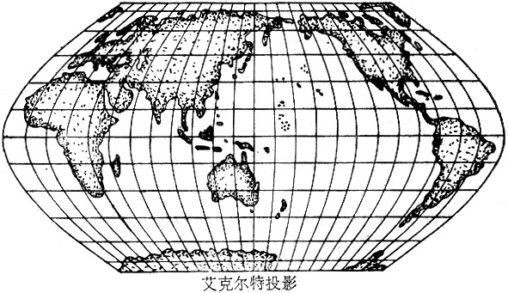
将椭球面上的客观世界表现在有限的平面上,首先要实现由球面到平面的转换.
如何转换?

Slide 60
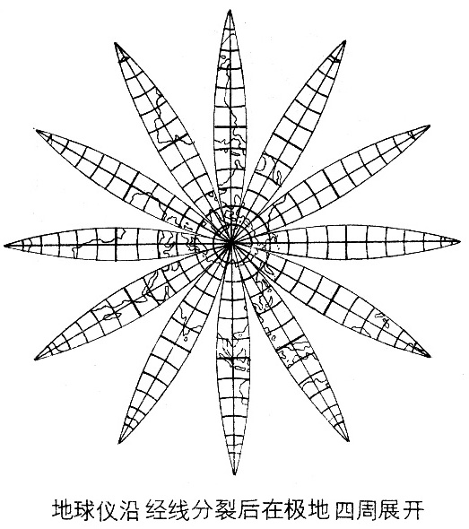
沿经线直接展开?

Slide 61
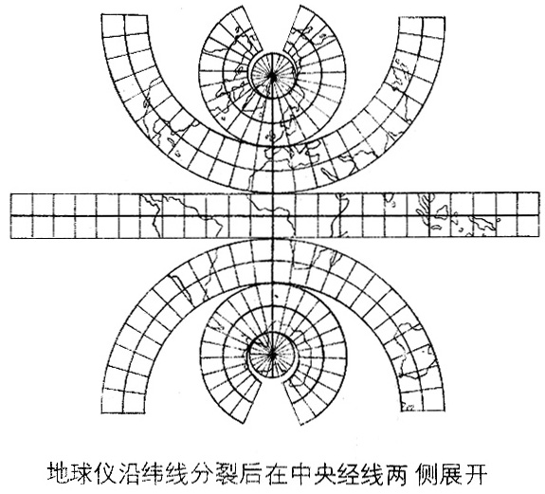
沿纬线直接展开?

Slide 62
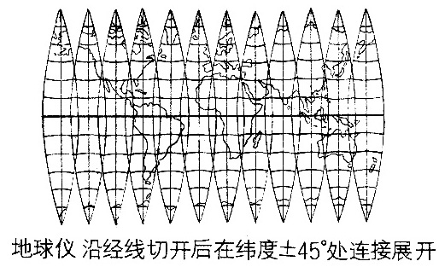
沿经线直接展开?

Slide 63
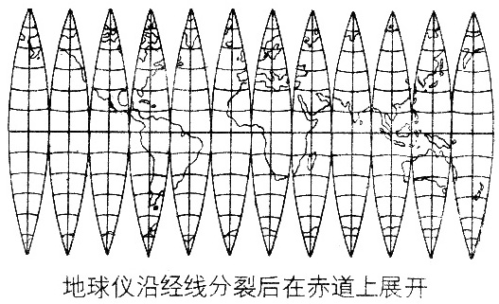
沿经线直接展开?

Slide 64
地球椭球面是不可展开的面.无论如何展开都会产生褶皱,拉伸或断裂等无规律变形,无法绘制科学、准确的地图.因此解决
球面与平面之间的矛盾——
将地球椭球面上的点转换成平面上的点。
大与小的矛盾——
地图投影
比例尺

Slide 65
地图投影：在球面与投影平面之间建立点与点的函数关系（数学投影公式），已知球面上点位的地理坐标，根据坐标转换公式确定在平面上的对应坐标的一种投影方法。

Slide 66
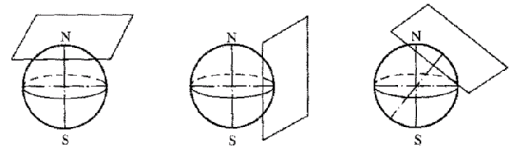
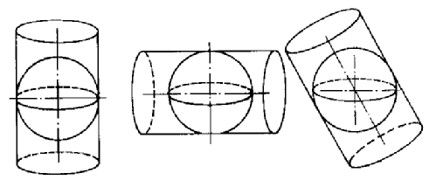
方位投影：
圆柱投影：

Slide 67
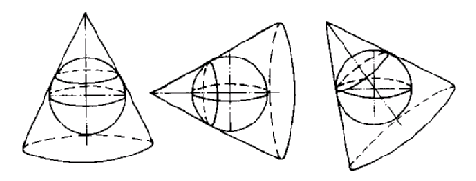
圆锥投影：
要点：
从球面向平面投影的过程总会产生变形，如：角度变形、长度变形、面积变形，不同的应用根据所需选择不同投影方式。
参考书目：
《地图投影变换原理与方法》，杨启和著，解放军出版社
《地图投影》，孙达，蒲英霞 著，南京大学出版社

Slide 68
四、从导航电文计算出卫星位置

Slide 69
根据广播星历计算卫星位置（受摄运动）
三步走策略
第一步：轨道平面坐标系坐标计算
计算卫星在轨道平面坐标系下的坐标
第二步：协议天球坐标系坐标计算
将上述坐标分别绕X轴旋转-i角、绕Z轴旋转-Ω_{k}角，求出卫星在天球坐标系下的坐标
第三步：协议地球坐标系坐标计算
将上述坐标进行岁差、章动、地球自转和极移旋转后，转换为协议地球坐标系下的坐标

Slide 70
根据广播星历计算卫星位置（受摄运动）
第一步：计算卫星运行的平均角速度
第二步：计算t时刻卫星的平近点角
第三步：计算偏近点角

Slide 71
根据广播星历计算卫星位置（受摄运动）
第四步：计算真近点角
第五步：计算升交距角（未经球谐改正的）
第六步：计算卫星向径（未经球谐改正的）

Slide 72
根据广播星历计算卫星位置（受摄运动）
第七步：计算升交距角、轨道倾角和向径的球谐改正项
第八步：对升交距角、轨道倾角和向径进行摄动改正
第九步：计算卫星在轨道平面坐标系中的位置

Slide 73
根据广播星历计算卫星位置（受摄运动）
第十步：对升交点经度进行摄动修正
第十一步：坐标转换，计算天球坐标系坐标

Slide 74
根据广播星历计算卫星位置（受摄运动）
第十二步：计算卫星在协议地球坐标系中的空间直角坐标
非高精度应用中，通常忽略岁差、章动和极移影响

Slide 75
本节结束

